Slide 1
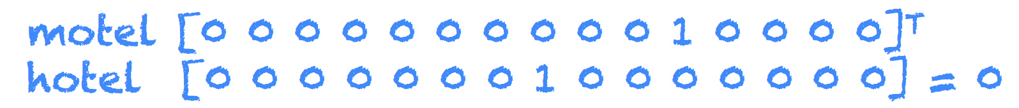
word2vec介绍
传统one-hot向量
神经概率语言模型（Neural Probabilistic Language Model）中词的表示是向量形式、面向语义的。两个语义相似的词对应的向量也是相似的，具体反映在夹角或距离上。

Slide 2
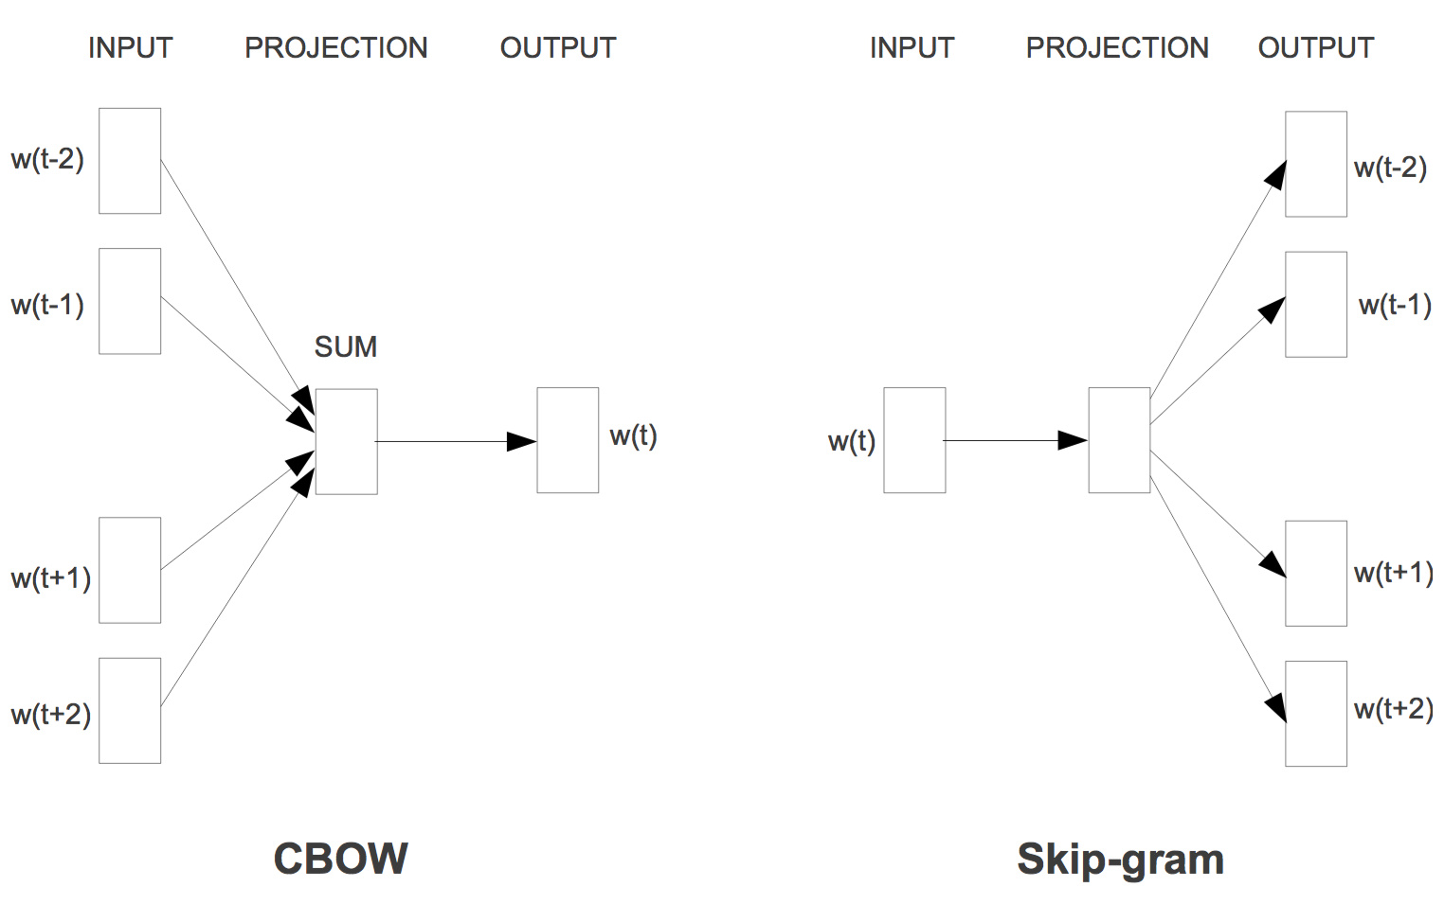
word2vec介绍
语言模型
CBOW
Skip-gram
两个降低复杂度的近似方法
Hierarchical Softmax
Negative Sampling

Slide 3
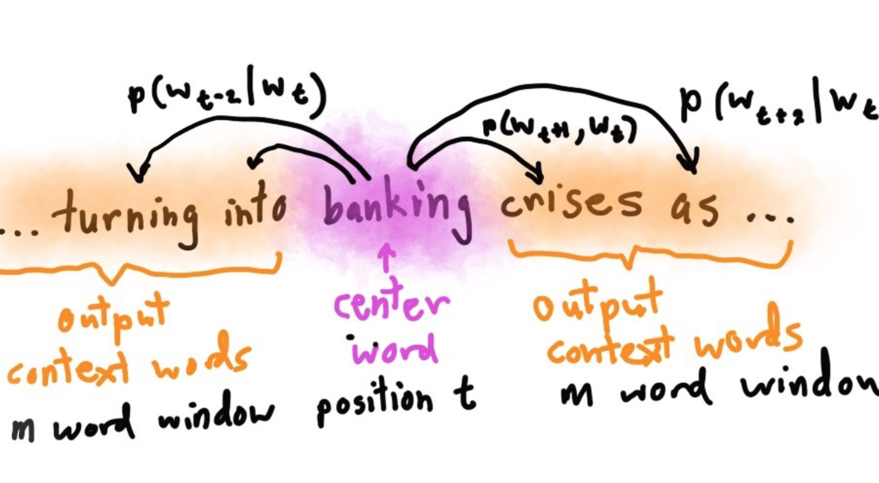
Skip-gram

Slide 4
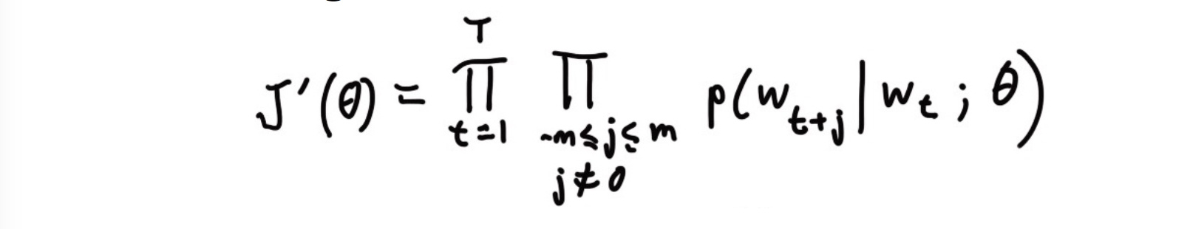
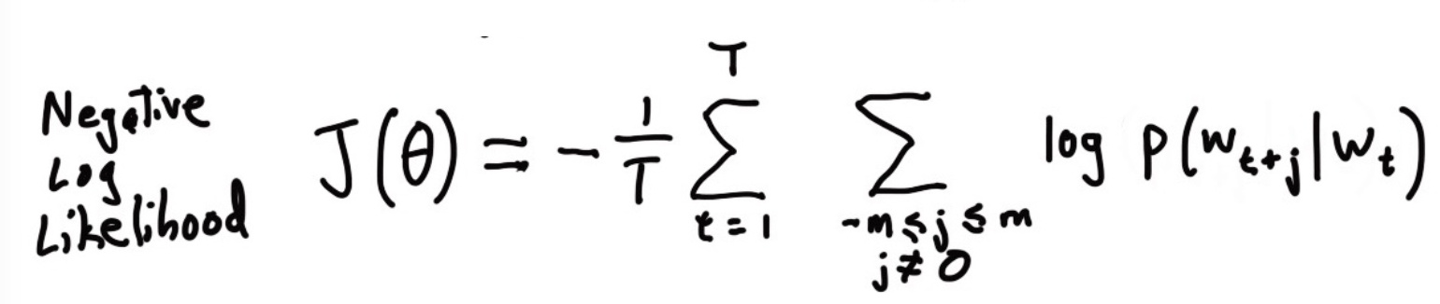
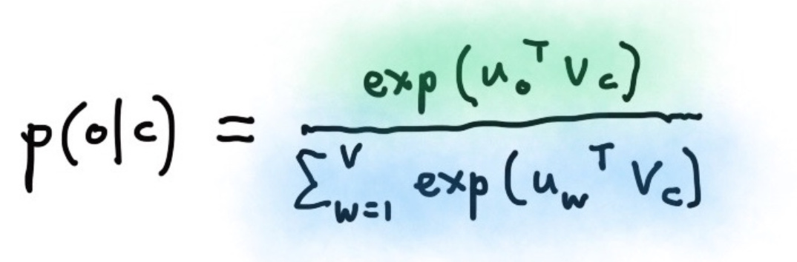

Slide 5
问题
词表V的量级非常大，以至于上式的分母很难计算
解决
用negative sampling 实现 skip-gram
具体做法是，对每个正例（中央词语及上下文中的一个词语）采样几个负例（中央词语和其他随机词语），训练binary logistic regression（也就是二分类器）。

Slide 6
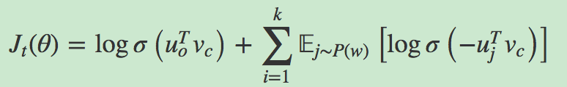
目标函数

